Slide 1
Агентство по развитию системы гарантий и Микрокредитная компания для субъектов МСП Нижегородской области
Министерство промышленности, торговли и предпринимательства Нижегородской области
МЕРОПРИЯТИЯ по ПОДДЕРЖКЕ
субъектов малого и среднего предпринимательства
в Нижегородской области

Slide 2
В настоящее время Агентством реализуются два мероприятия по поддержке субъектов малого и среднего предпринимательства:
1. Предоставление микрозаймов (с 2010 г.)
2. Предоставление поручительств (с 2009 г.)

Slide 3
ПРЕДОСТАВЛЕНИЕ МИКРОЗАЙМОВ

Slide 4
ПРОДУКТЫ МИКРОФИНАНСИРОВАНИЯ
МИКРОЗАЙМ | ПЕРСОНАЛьный РОСТ
Сумма займа до 5 000 000 рублей* *Сумма свыше 3 000 000 рублей предоставляется под залог коммерческой недвижимости
Срок займа | до 36 месяцев
Процентная ставка
10 % годовых | 6,5 % годовых Дополнительное условие: за каждые 500 000 руб. – создать одно новое рабочее место
5% годовых - для субъектов МСП/ организаций инфраструктуры, включенных на дату предоставления микрозайма в перечень пилотных предприятий – участников приоритетной программы Нижегородской области «Повышение производительности труда и поддержка занятости» на 2018-2025 годы», утвержденной постановлением Правительства Нижегородской области;
5% годовых - для субъектов МСП/ организаций инфраструктуры – экспортеров, имеющих действующий экспортный контракт;
5% годовых - Для МСП, пострадавших в результате чрезвычайной ситуации;
Ключевая ставка Банка России - Для МСП, реализующих приоритетные проекты (при наличии залогового обеспечения);
½ Ключевой ставки Банка России - Для МСП, реализующих приоритетные проекты, зарегистрированные и осуществляющие деятельность на территории моногорода (при наличии залогового обеспечения). Моногорода: г. Балахна, г. Володарск, г. Ворсма, г.о.г. Выкса, г.Заволжье, г.о.г. Кулебаки, г. Княгинино, р.п. Мухтолово, г.о. Навашино, г. Павлово, г.о.г. Первомайск, р.п. Решетиха.

Slide 5
СПЕЦИАЛЬНЫЕ ПРОДУКТЫ
КОММЕРЧЕСКАЯ ИПОТЕКА | АВТОЗАЙМ |  | АКТИВзайм
ПРИОБРЕТЕНИЕ ОБЪЕКТОВ КОММЕРЧЕСКОЙ НЕДВИЖИМОСТИ | ПРИОБРЕТЕНИЕ НОВЫХ И ПОДДЕРЖАННЫХ ТРАНСПОРТНЫХ СРЕДСТВ, В ТОМ ЧИСЛЕ: ЛЕГКОВЫЕ ТС, ГРУЗОВЫЕ ТС, СПЕЦТЕХНИКА. |  | ПРИОБРЕТЕНИЕ ОБОРУДОВАНИЯ ДЛЯ ИСПОЛЬЗОВАНИЯ В ПРЕДПРИНИМАТЕЛЬСКОЙ ДЕЯТЕЛЬНОСТИ
Сумма займа
До 5 000 000 рублей не более 90 % стоимости приобретаемого объекта недвижимости | До 3 000 000 рублей не более 85 % стоимости приобретаемого ТС |  | До 3 000 000 рублей не более 80 % стоимости приобретаемого оборудования
Процентная ставка |  | - 10% годовых - 5% годовых - Ключевая ставка Банка России - ½ Ключевой ставки Банка России в зависимости от типа Заемщика
Срок займа |  | до 36 месяцев

Slide 6
Условия предоставления микрозайма
соответствие субъекта МСП / организации инфраструктуры, установленным Законом № 209-ФЗ требованиям;
наличие субъекта МСП в едином реестре субъектов малого и среднего предпринимательства на сайте Федеральной налоговой службы (https://rmsp.nalog.ru)
государственная регистрация и осуществление деятельности на территории Нижегородской области;
отсутствие задолженности по начисленным налогам, сборам и иным обязательным платежам в бюджеты любого уровня или государственные внебюджетные фонды на дату обращения за получением микрозайма;
отсутствие просроченных обязательств по кредитным договорам с финансовыми организациями и Агентством на дату обращения за получением микрозайма;
отсутствие процедур несостоятельности (банкротства), в том числе наблюдения, финансового оздоровления, внешнего управления;
положительный финансовый результат деятельности СМП или организации инфраструктуры, за исключением СМП или организации инфраструктуры, осуществляющих свою деятельность менее 12 мес.
наличие бизнес-плана по форме Агентства (для СМП или организации инфраструктуры осуществляющим деятельность менее 12 мес.).

Slide 7
ПРЕДОСТАВЛЕНИЕ ПОРУЧИТЕЛЬСТВ

Slide 8
ПРОДУКТЫ ГАРАНТИЙНОГО ФОНДА:
Поручительство по кредитным договорам | Поручительство по договорам о предоставлении банковской гарантии | Поручительство по договорам об открытии аккредитива | Поручительство по договорам финансовой аренды (лизинга) | Поручительство по договорам займа по проектам в сфере промышленности
Совокупный объем поручительства на Заемщика
до 25 000 000 рублей
Максимальный размер ответственности по договору поручительства
до 70 % | до 70 % | до 50 % | до 50 % | до 70 %
Вознаграждение
0,75%* годовых от суммы поручительства 1,5% годовых от суммы поручительства при отсутствии залога
Срок поручительства
до 84 месяцев | до 36** месяцев | до 36 месяцев | до 60 месяцев | до 84месяцев
* 0,5% годовых для Заемщиков– участников приоритетной программы «Повышение производительности труда и поддержка занятости» на 2018-2025 годы» и для Заемщиков – экспортеров
** до 84 месяцев при выдаче банковской гарантии по займам Фонда развития промышленности либо некоммерческой организации «Фонд развития моногородов»

Slide 9
Банки-партнеры по программе «Предоставление поручительств»
1.ПАО «Сбербанк» | 13.ПАО Банк «Возрождение»
2.ПАО «ВТБ» | 14.ПАО Банк «ФК Открытие»
3.ПАО «НБД-Банк» | 15.АО КБ «ЛОКО-Банк»
4. АО «Банк Интеза» | 16.АО АКБ «НОВИКОМБАНК»
5.АО «Россельхозбанк» | 17.АО АКБ "Ланта-Банк"
6.ПАО «Саровбизнесбанк» | 18.ПАО «СДМ-Банк»
7.ПАО «МИнБанк» | 19.АО «Банк ДОМ.РФ» (ПАО АКБ «РОССИЙСКИЙ КАПИТАЛ»)
8.ПАО Банк «Зенит» | 20.АО «МСП Банк»
9. ПАО «Промсвязьбанк» | 21.АО «СМП Банк»
10.АО ББР БАНК | 22.ПАО КБ «Центр-инвест»
11.ПАО ТРАНСКАПИТАЛБАНК | 23.АО АКБ «Трансстройбанк»
12.АО «АК БАРС» БАНК
Список банков-партнеров постоянно расширяется

Slide 10
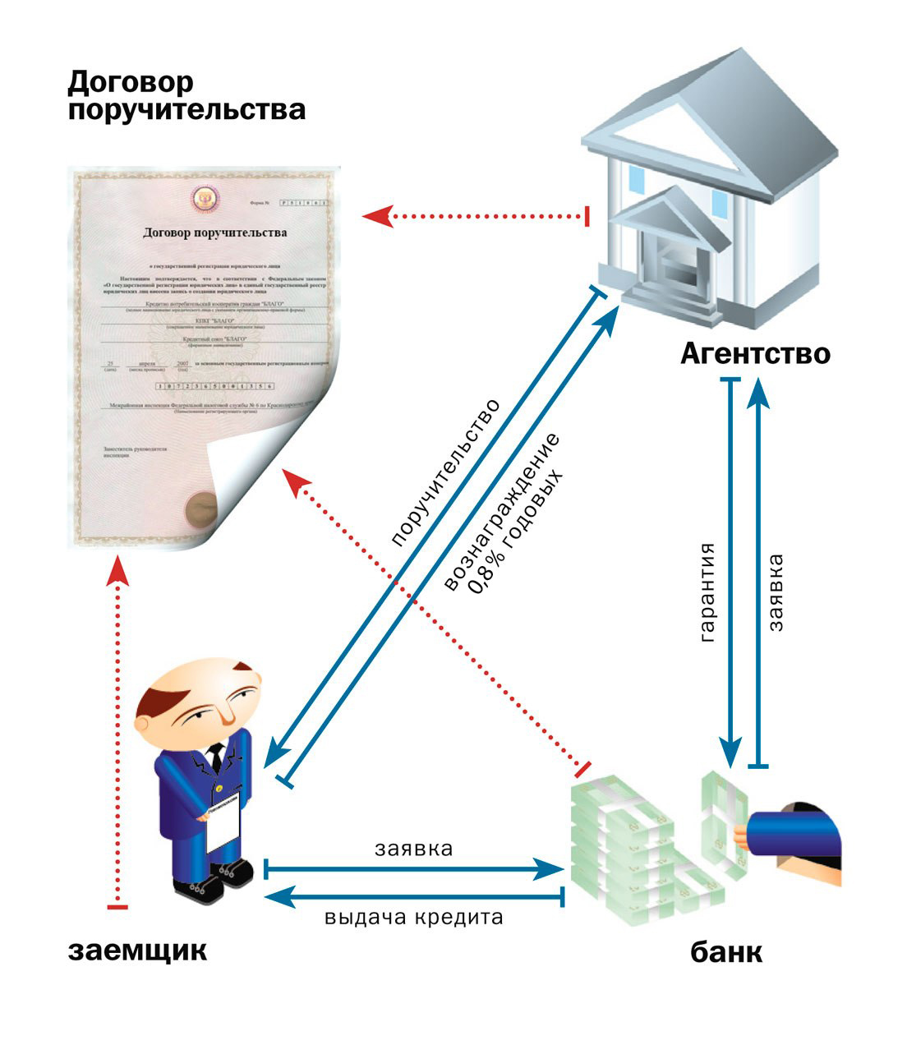
СХЕМА ПОЛУЧЕНИЯ ПОРУЧИТЕЛЬСТВА
1. Заемщик – субъект малого или среднего предпринимательства обращается в Банк с заявкой на получение кредита по программе Агентства.
2. Банк принимает положительное решение о выдаче кредита и обращается в Агентство за оформлением поручительства.
3. Стороны заключают трехсторонний договор поручительства и Заемщик оплачивает вознаграждение Агентству.
4. Банк выдает кредит под поручительство Агентства.

Slide 11
СПЕЦИАЛЬНЫЙ ПРОДУКТ:
«СОГАРАНТИЯ» совместный продукт с АО «Корпорация МСП»
Совокупный объем поручительства на Заемщика
АО «КОРПОРАЦИЯ МСП» до 1 млрд | по Агентству до 25 000 000
Максимальный размер ответственности по договору поручительства | до 70%*
Вознаграждение | 0,75% ** годовых от суммы поручительства
Срок поручительства | до 84 месяцев
Для получения кредитных средств по «СОГАРАНТИИ» заемщику необходимо:
1. Обратиться за предоставлением кредита в банк-партнер Агентства и Корпорации МСП;
2. Получить предварительное одобрение кредита от банка-партнера с условием предоставления гарантии Корпорации МСП и поручительства Агентства;
3. Обратиться через банк-партнер в Агентство и Корпорацию МСП;
4. Получить согласие Агентства и Корпорации МСП по участию в сделке;
5. Заключить договор;
6. Получить кредит в банке-партнере после предоставления поручительства Агентства и гарантии Корпорации МСП.
* для отдельных категорий заемщиков до 75%;
** 0,5% годовых для Заемщиков – участников приоритетной программы «Повышение производительности труда и поддержка занятости» на 2018-2025 годы» и для Заемщиков – экспортеров.

Slide 12
Адрес: г. Нижний Новгород,
ул. М. Горького, д. 117,
оф. 1206
Тел. : (831) 296-09-32
296-09-33
296-09-74
Сайт: www.garantnn.ru

